Slide 1
Проектная деятельность в 1 младшей группе на тему: «Водичка, водичка».
Выполнила: И.А.Капустина, воспитатель 1 младшей группы.

Slide 2
Актуальность темы проекта: Мир вокруг нас удивителен и разнообразен. Дети получают каждый день новые представления о живой и неживой природе. Задача взрослых – расширить кругозор детей, развивать их познавательную активность. Первое вещество, с которым знакомиться ребенок, это вода. Игры с водой один из самых приятных способов обучения. Но такие игры проводятся не каждый день. Требования к программе дошкольного образования рекомендует проектную и экспериментальную деятельности. Конечно, по отношению к детям младшего дошкольного возраста проектная и экспериментальная деятельность во многом упрощена и носит игровой характер. Экспериментирование - прямой путь к воспитанию не ординарных, смышленых детей. Мы, воспитатели, совместно с родителями, в доступной и игровой форме знакомим детей со свойствами этого материала, о значении воды для человека, животных и растений. Поэтому я считаю, важным научить, детей использовать в игре знания, полученные в ходе реализации данного проекта.

Slide 3
Тип проекта: познавательно – исследовательский, игровой.
Участники проекта: дети первой младшей группы, родители
воспитанников, воспитатель.
Продолжительность проекта: краткосрочный (5 дней: 18.02-22.02)

Slide 4
Цель проекта:
Ознакомление детей со свойствами воды и со значением воды в жизни
живых существ и человека;
Формирование наблюдательности у детей младшего дошкольного
возраста через игры и экспериментирования с водой путем создания
благоприятной обстановки.
Задачи проекта:
- познакомить детей с водой, ее значением и свойствами;
- развивать наблюдательность с помощью игр с водой;
-развивать познавательные способности детей в процессе совместной исследовательской деятельности, практических опытов с водой;
- воспитывать бережное отношение к воде;
-развивать коммуникативные способности, кругозор, логическое мышление у детей через совместное речевое творчество, чтение художественной литературы, опыты;
- воспитывать гуманное отношение к окружающему миру посредством чтения литературы, бесед;
-воспитывать у детей дружеские отношения и умения совместно работать в коллективе, побуждать обращаться к взрослым с вопросами;

Slide 5
Этапы реализации проекта:
I этап - подготовительный (накопление знаний).
Изучение литературы по теме. Определение педагогами темы, целей и задач, содержание проекта, прогнозирование результата.
Подбор иллюстраций, потешек , опытов и экспериментов и т.д.
Консультация для родителей.
Подбор наглядно – дидактического пособия, демонстрационный материал.
Введение детей в игровую ситуацию («Для чего нужна вода»).
Познакомить детей с водой.
II этап – основной (совместная деятельность детей, воспитателя, родителей)
III этап – заключительный (результат, подведение итогов, презентация проекта)

Slide 6
Ожидаемые результаты по проекту:
- у детей будут сформированы элементарные представления о воде, ее значении для человека, животных и растений;
- дети узнают о свойствах воды (вода прозрачная, льется, без запаха, без вкуса) в процессе практических опытов с водой;
- у детей будут формироваться познавательные способности в процессе исследовательской деятельности, практических опытов с водой;
- активное сотрудничество педагога и детей;
- обогащение словарного запаса, развитие связной речи, памяти, коммуникативных навыков;
-реализованы потребности детей в продуктивных видах деятельности;
- родители активно участвуют в образовательном процессе;

Slide 7
Фото приложения к проекту

Slide 8
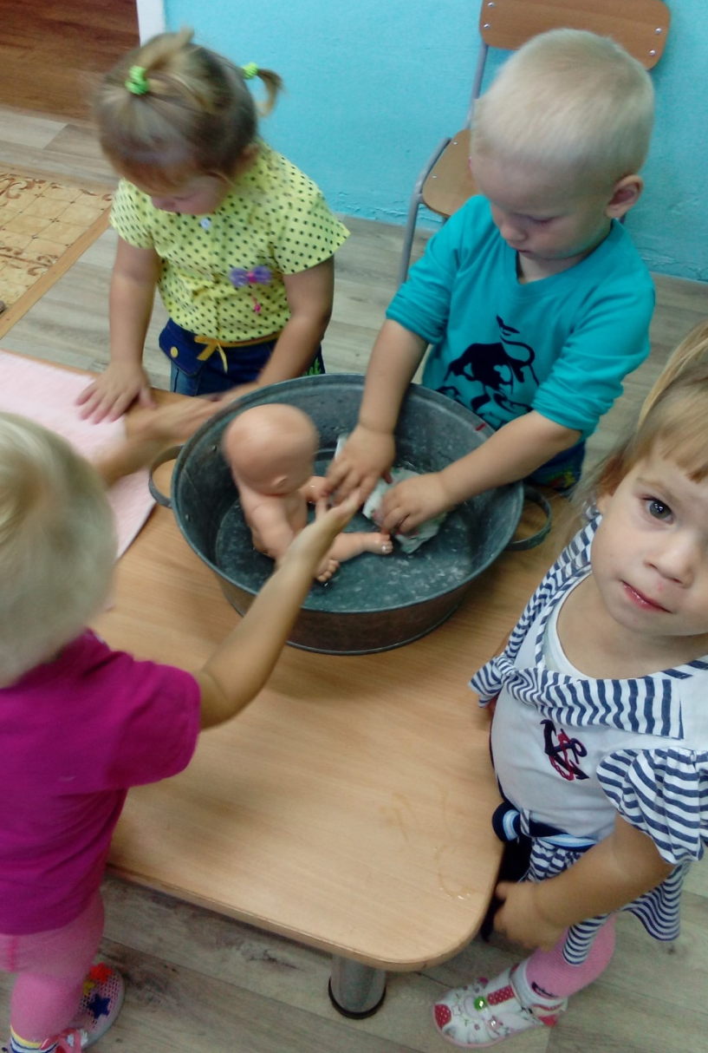
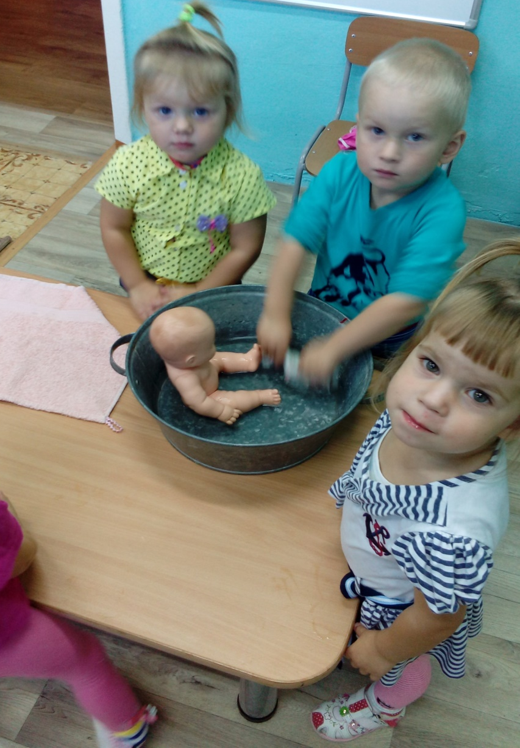
С.Р. «Купаем куклу»

Slide 9
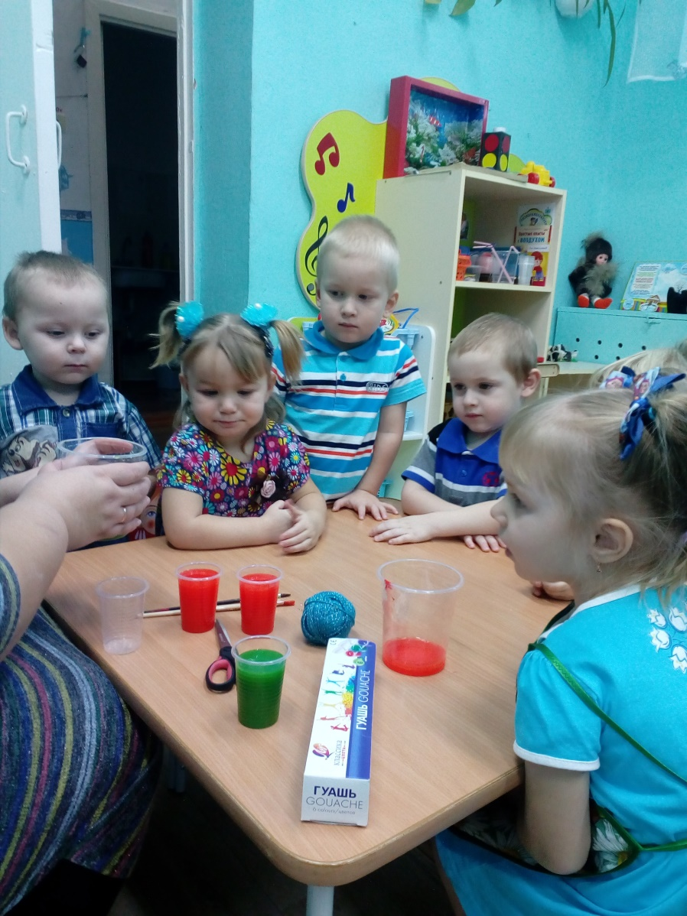
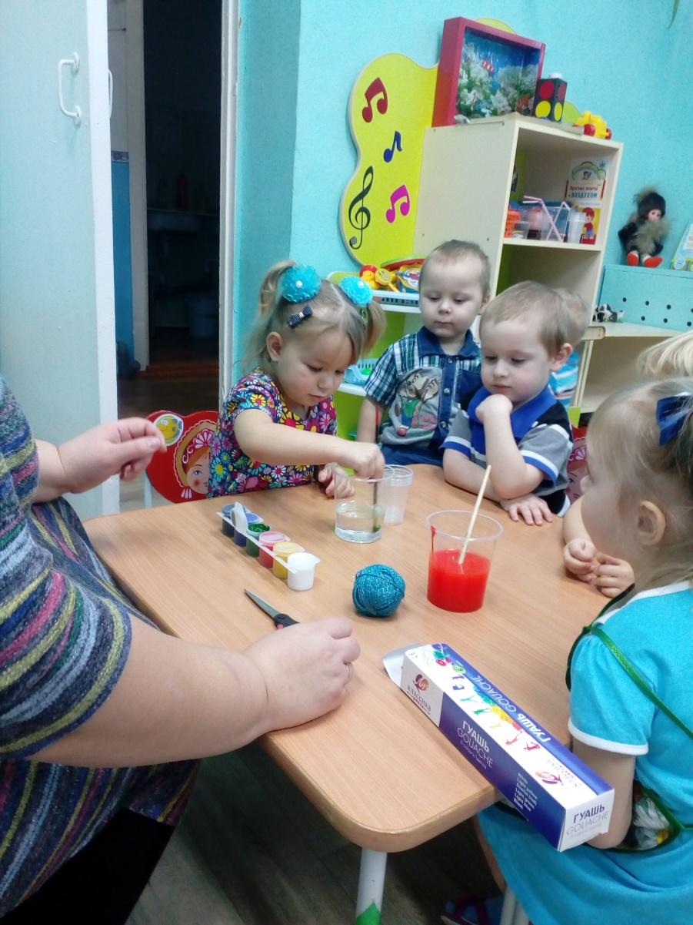
Закрашивание воды.

Slide 10
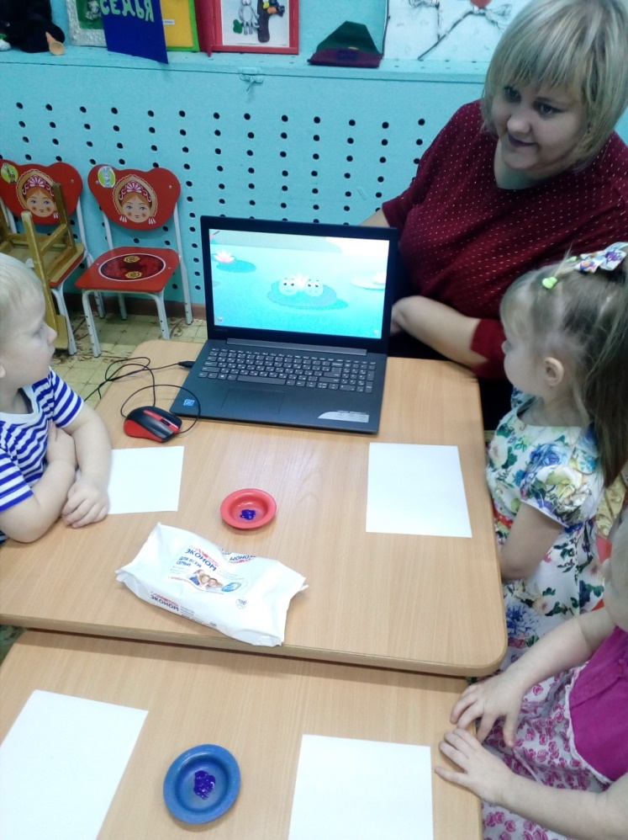
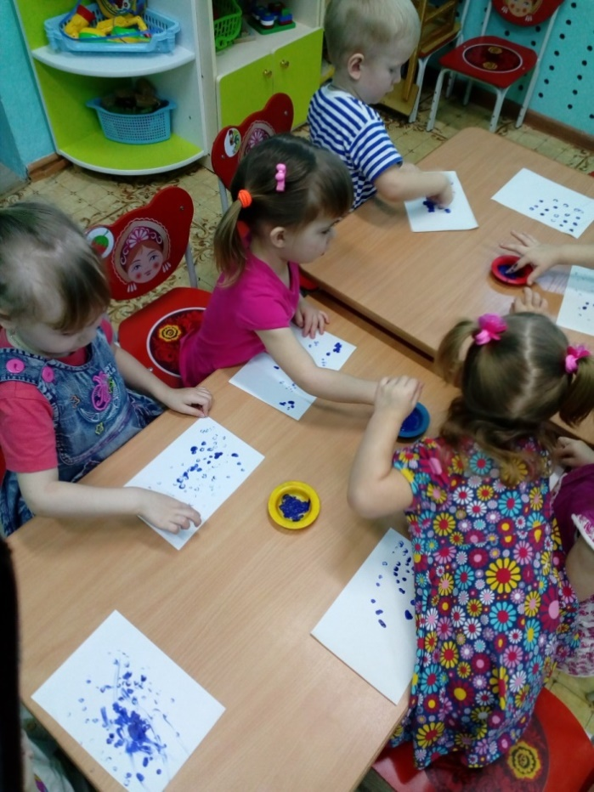
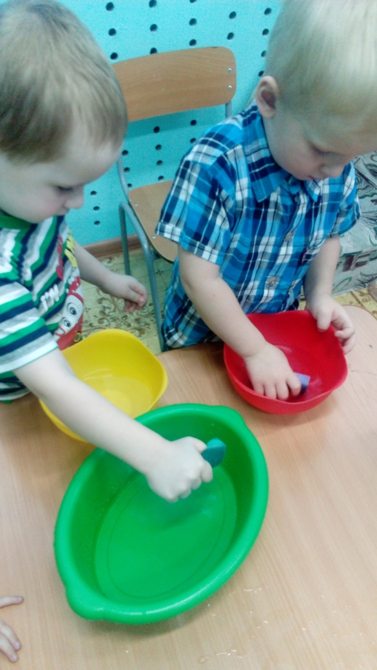
Рисование «Волшебный дождик»

Slide 11
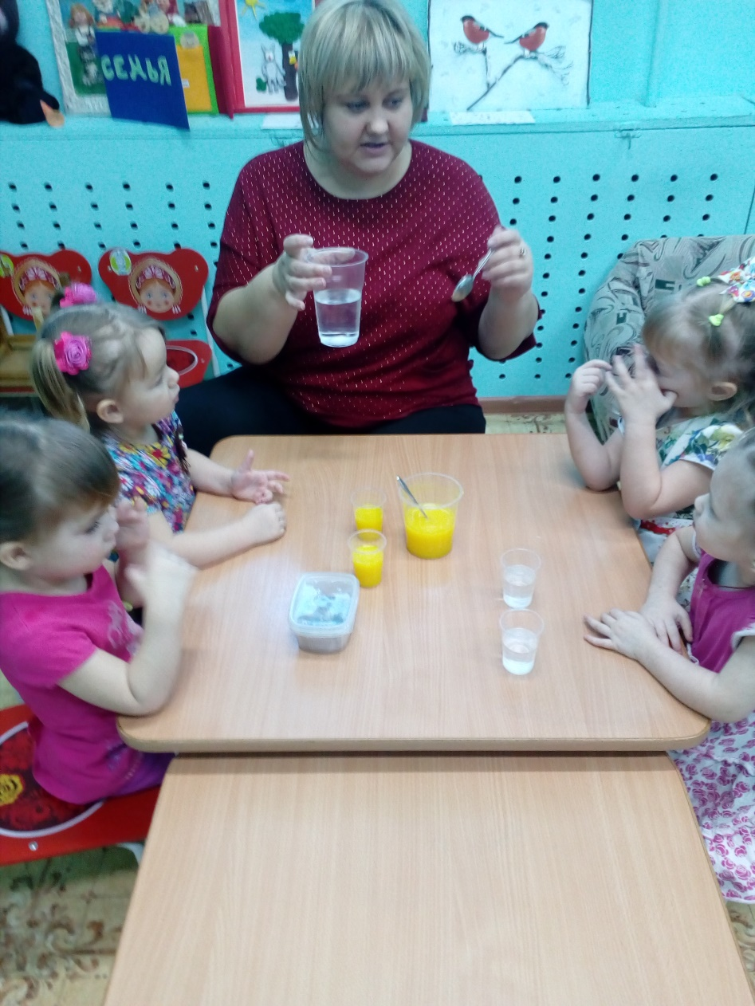
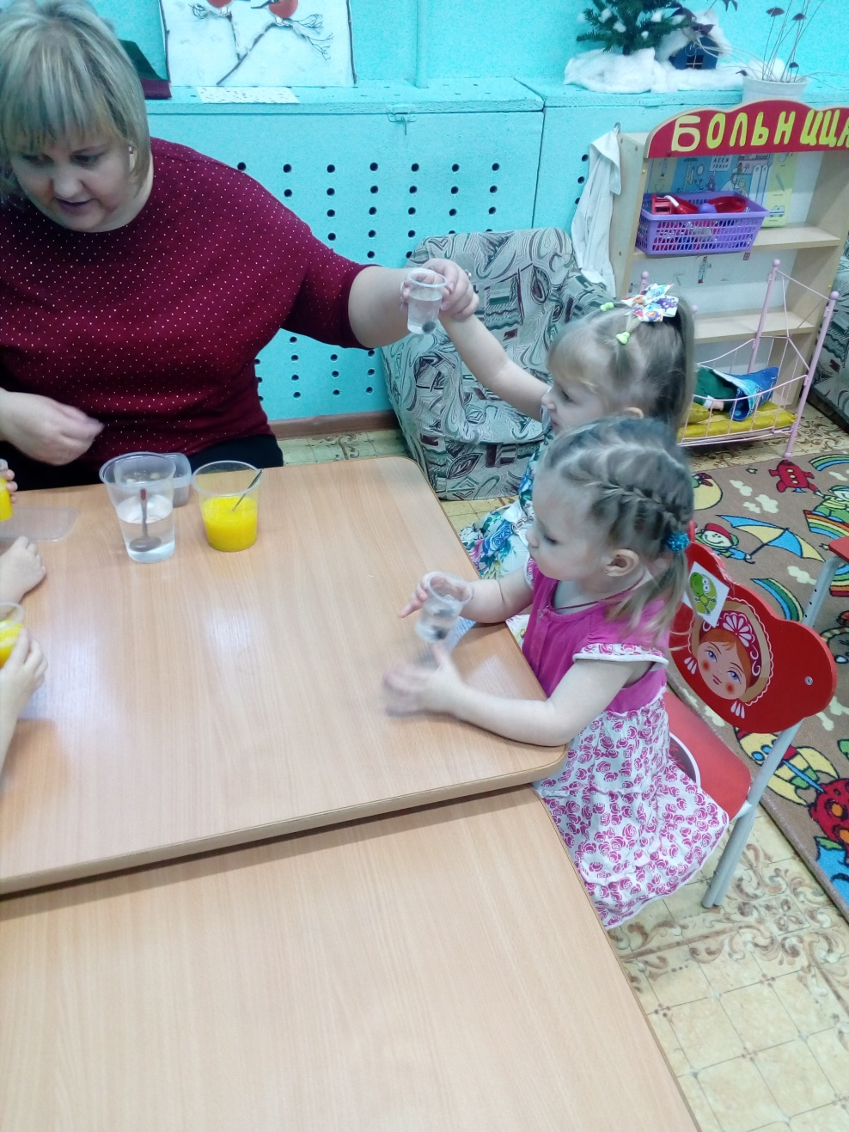
НОД «Какая ты водичка»

Slide 12
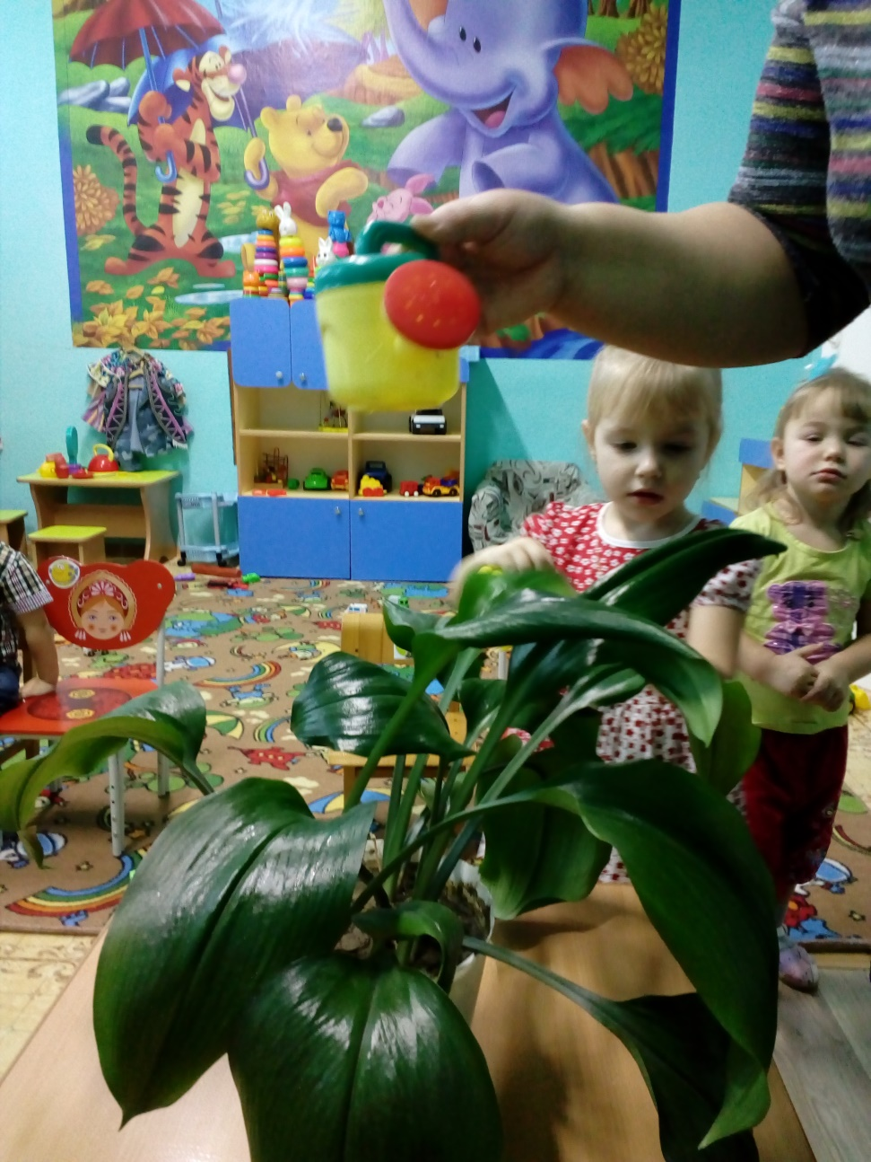
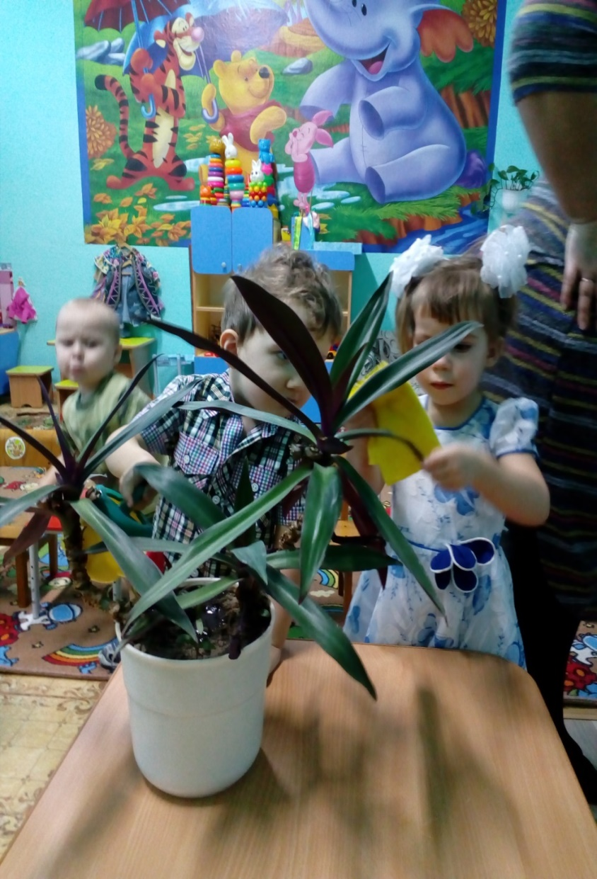
Уход за комнатными растениями.

Slide 13
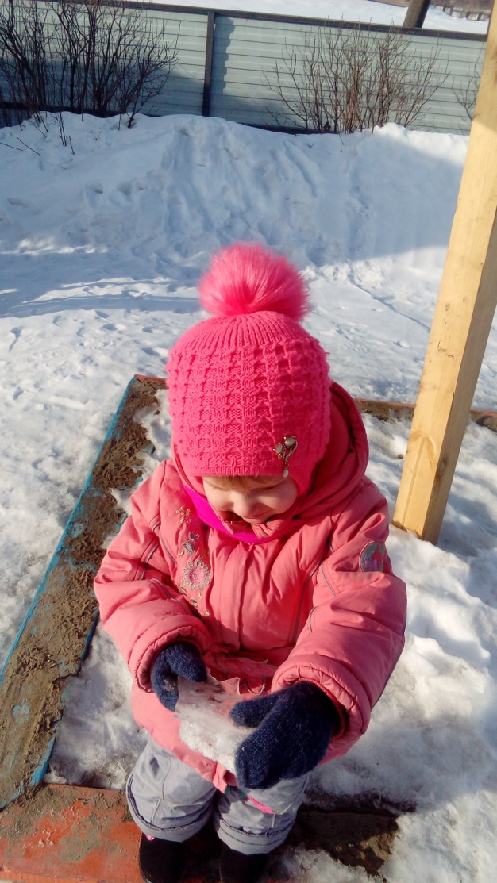
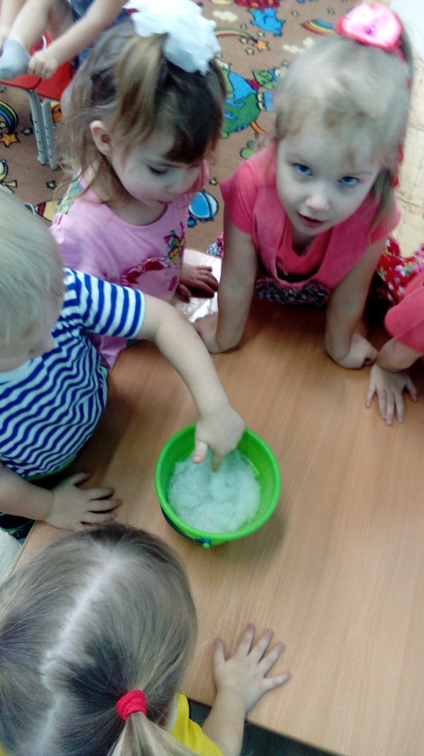
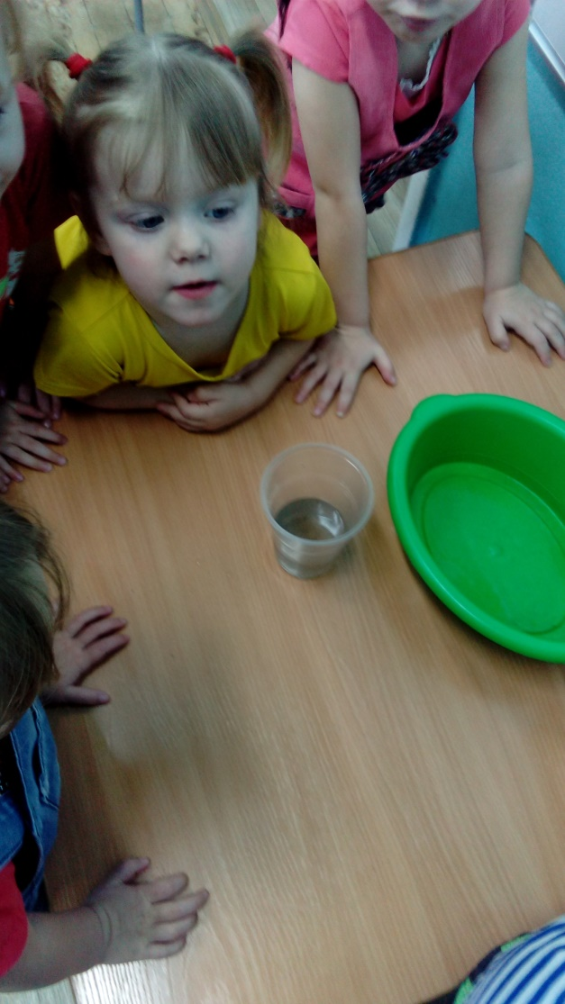
«Во что превращаются снег и лёд?»

Slide 14
Спасибо за внимание!

